Slide 1
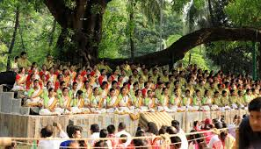
স্বাগতম

Slide 2
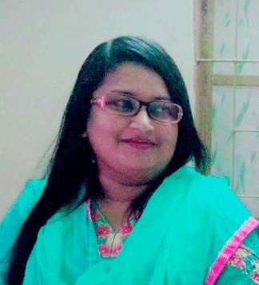
পরিচিতি
পাঠ পরিচিতি
শিক্ষক পরিচিতি
শ্রেণি: অষ্টম
বিষয়: বাংলা প্রথম
অধ্যায়: ১০ম
পাঠ: বাংলা নববর্ষ
সময়: ৫০ মিনিট
তারিখ: ১০/০৩/২০২০খ্রি:
আইরিন ফারহানা,
সহকারী শিক্ষক,
হালিমুন্নেছা চৌধুরাণী মেমোরিয়েল বালিকা উচ্চ বিদ্যালয়,
ভালুকা, ময়মনসিংহ।

Slide 3
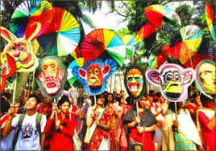
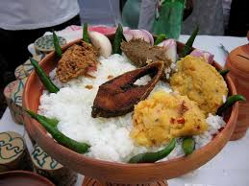
নিচের ছবি দুটো কিসের মনে হচ্ছে ?
চিত্র - ১
চিত্র -২

Slide 4
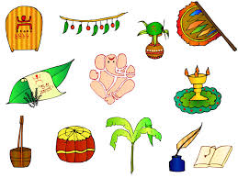
বাংলা নববর্ষ
শামসুজ্জামান খান

Slide 5
শিখনফল
এই পাঠ শেষে শিক্ষার্থীরা…..
লেখক পরিচিতি বলতে পারবে।
প্রবন্ধটি আদর্শরূপে পড়তে পারবে।
বাংলা নববর্ষ সম্পর্কে বর্ণনা করতে পারবে।

Slide 6
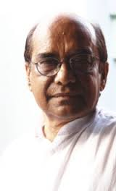
শামসুজ্জামান খান
তার উল্লেখযোগ্য গ্রন্থ গুলো হল- নানা প্রসঙ্গ, গণসংগীত,মাটি থেকে মহীরুহ,ধর্মনিরপেক্ষতা ইত্যাদি
জন্ম-২৯ ডিসেম্বর ১৯৪০ মানিকজঞ্জ জেলা
২০০৯ সালে মে মাসে বাংলা একাডেমীর মহা পরিচালক পদে যোগদান করেন
১৯৬২ সালে সন্মান ও ১৯৬৩ সালে স্নাতকোত্তর ডিগ্রি অর্জন করেন

Slide 7
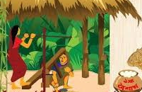
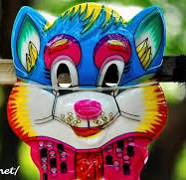
বাংলা নববর্ষ কি?
পয়লা বৈশাখ বাঙ্গালির নববর্ষ উৎসব। বাংলা মাসের প্রথম দিন অর্থাৎ বৈশাখ মাসের প্রথম দিন।
সার্বজনীন আনন্দ উৎসব, সকল মানুষের জন্য কল্যাণ কামনার দিন ; এ দিনে একে অন্যকে বলি শুভ নববর্ষ । প্রধান জাতীয় উৎসব ।

Slide 8
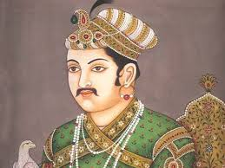
প্রথম নববর্ষ পালনের প্রবক্তা কে?
১।মুঘল সম্রাট আকবর বাংলা সন প্রবর্তন করেন।
২।সন কথাটি আরবি শব্দ, সাল কথাটি ফারসি শব্দ।
৩। ১৯৫৪ সালে শেরে বাংলা এ,কে ফজলুল হকের সরকার বাংলা নববর্ষে ছুটি ঘোষণা করেন এবং দেশবাসীকে নববর্ষের শুভেচ্ছা ও অভিনন্দন
জানান ।

Slide 9
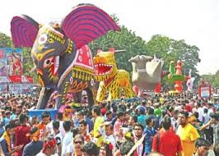
পটভূমি
এই দিনে প্রজারা জমিদারের বাড়িতে আমন্ত্রিত হতেন,তাদের মিষ্টিমুখ করানো হত, তবে এসব আজ বিলুপ্তির পথে।
এই দিনের প্রধান আকর্ষণ ঢাকা বিশ্ববিদ্যালয়ের চারুকলা অনুষদের ছাত্র ছাত্রীদের বর্ণাঢ্য মঙ্গল শোভাযাত্রা

Slide 10
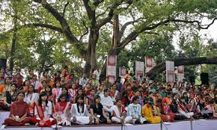
রমনার বটমূলে এ অনুষ্ঠানটি উদযাপনের উদ্যোগ গ্রহণ করে ছায়ানট (১৯৬১)

Slide 11
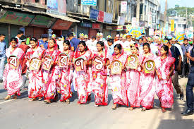
নববর্ষ উদযাপনে দেশ ব্যাপি বর্ণাঢ্য র‍্যালীর আয়োজন করা হয় ।

Slide 12
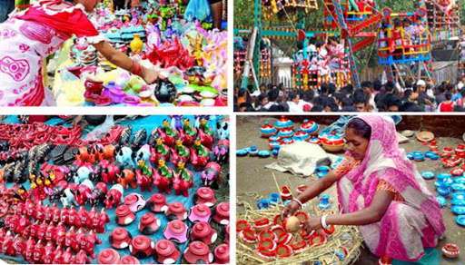
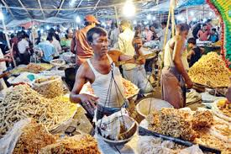
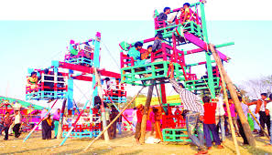
বাংলা নববর্ষের আর একটি প্রধান উৎসব হল বৈশাখী মেলা ।
দেশের বিভিন্ন স্থানে বৈশাখের ১ম দিনে বার্ষিক মেলা বসে ।

Slide 13
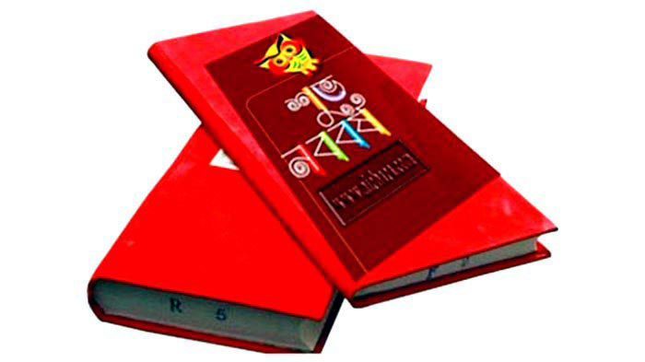
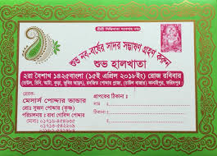
এদিনের দ্বিতীয় বৃহৎ অনুষ্ঠান হল হালখাতা

Slide 14
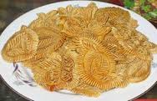
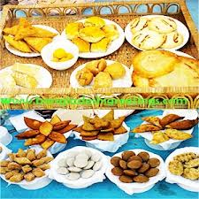
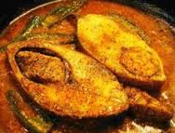
এ দিনে বাঙ্গালিরা নানা পিঠা ও মুখরোচক খাবার তৈরি করে থাকে

Slide 15
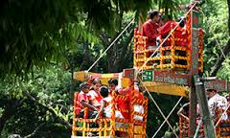
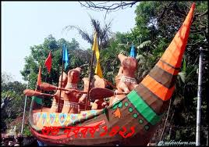
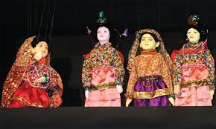
মেলায় থাকে কবিগান, কীর্তন, যাত্রা , পুতুল নাচ, নাগরদোলাসহ নানা আনন্দ আয়োজন

Slide 16
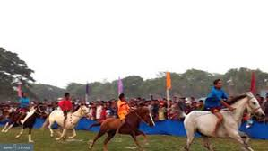
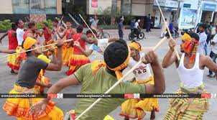
মেলায় আরও থাকে ঘোড়া দৌড়, লাঠি খেলার আয়োজন।

Slide 17
দলীয় কাজ
বাংলা নববর্ষে কি? এ দিনে কি কি কার্যক্রম হয় তা লিপিবদ্ধ কর।
বাংলা সন কে,কবে প্রচলন করেছিলেন।

Slide 18
মূল্যায়ন
হালখাতা বলতে কি বুঝায়?
এই দিনের প্রধান আকর্ষণ কি?
বাংলা নববর্ষ কেমন উৎসব?

Slide 19
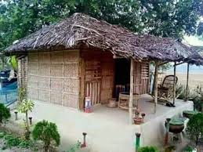
বাড়ির কাজ
বাংলা নববর্ষের ঐতিহ্য ও বৈশিষ্ট্য রক্ষা করে তুমি তোমার
বিদ্যালয়ে কি ধরনের অনুষ্ঠান আয়োজন করবে সে সম্পর্কে
একটি রূপ রেখা তৈরি কর।

Slide 20
ধন্যবাদ

